Slide 1
TITULACIÓN POR CASO · CASO 2: INSEGURIDAD URBANA EN LA CIUDAD DE MÉXICO
Robo denunciado por pasajero en el metro de la CDMX: qué estaciones cambian de lugar al medir por millón de entradas
¿Qué estaciones concentran más denuncias de robo por cada millón de personas que entran, y cuánto cambia el orden si solo se cuentan las denuncias?
Sebastián Córdoba
Licenciatura en Ciencia de Datos, ITAM · jcordob5@itam.mx
1
Notes:
TIEMPO ESTIMADO 0:30 · de 0:00 a 0:30 · 66 palabras
Buenas tardes. Soy Sebastián Córdoba. Este trabajo usa datos públicos para estudiar la inseguridad en el metro de la Ciudad de México. Mi pregunta es qué estaciones concentran más denuncias de robo por cada millón de personas que entran, y cuánto cambia el orden si solo se cuentan las denuncias. Voy en cinco partes: el problema, los datos, lo que encontré, qué recomiendo y los límites.

Slide 2
EL PROBLEMA · LOS DATOS · LO QUE ENCONTRÉ · QUÉ RECOMIENDO · LÍMITES
La lista pública de “estaciones peligrosas” solo cuenta denuncias
Y es la única que tiene quien reparte la vigilancia entre estaciones.
77.7 %
LO QUE SE PUBLICA
La prensa publica listas de las estaciones más peligrosas y se las atribuye a la Fiscalía. Encontré cuatro: Infobae (2024, 11 estaciones), Expansión (2024, 10), N+ (2023, 9) y ADN40 (2026, 5, de detenciones). No coinciden entre sí y ninguna explica su método. Las cuatro cuentan casos sin dividir entre cuánta gente pasa por cada estación.
de las personas de 18 años o más en la Ciudad de México se siente insegura en el transporte público, más que en cualquier otro lugar.
INEGI, ENVIPE 2024
QUIÉN LA USA
La Secretaría de Seguridad Ciudadana, cuya Policía Auxiliar y Bancaria vigila el metro, y la gerencia de seguridad del Metro.
Denuncia: aquí, una carpeta de investigación, el expediente que abre la Fiscalía General de Justicia de la Ciudad de México (FGJ) por cada denuncia. INEGI: Instituto Nacional de Estadística y Geografía. ENVIPE: su Encuesta Nacional de Victimización y Percepción sobre Seguridad Pública.
2
Notes:
TIEMPO ESTIMADO 0:35 · de 0:30 a 1:05 · 80 palabras
Primero, el problema. La prensa publica cada cierto tiempo cuáles son las estaciones más peligrosas del metro y se lo atribuye a la Fiscalía. Encontré cuatro listas. No coinciden entre sí, ninguna explica cómo se hizo y las cuatro cuentan casos sin dividir entre cuánta gente pasa. Importa porque el metro es donde la gente de la ciudad se siente más insegura, el 77.7 por ciento según el INEGI, y porque quien reparte policías entre estaciones solo tiene esa lista.

Slide 3
EL PROBLEMA · LOS DATOS · LO QUE ENCONTRÉ · QUÉ RECOMIENDO · LÍMITES
Contar denuncias es, en buena parte, contar pasajeros
Una estación por la que entra mucha gente junta más denuncias aunque cada pasajero corra el mismo riesgo.
CUATRO ESTACIONES DE LA LISTA DE INFOBAE
LA PREGUNTA
Estación | Lugar por entradas | Denuncias 2019–2024
Indios Verdes | 2 | 114
Constitución de 1917 | 3 | 94
Cuatro Caminos | 4 | 0 (Estado de México)
Universidad | 7 | 28
En las 124 estaciones de paso del metro de la Ciudad de México, ¿cuáles concentran más denuncias de robo a pasajero por millón de entradas, de 2019 a 2024, y cuánto cambia el orden frente al conteo?
Lugar entre las 163 estaciones de la red. Cuatro de las once de Infobae están entre las siete con más entradas.
Entradas: personas que cruzan el torniquete de una estación. Estación de paso: la que tiene una sola línea; la diapositiva 5 explica por qué solo esas. Conteo: ordenar por número de denuncias.
3
Notes:
TIEMPO ESTIMADO 0:40 · de 1:05 a 1:45 · 89 palabras
Contar no basta, porque una estación por la que entra mucha gente junta más denuncias aunque cada pasajero corra el mismo riesgo. En la lista de Infobae, cuatro de las once estaciones están entre las siete por donde entra más gente de toda la red, y Cuatro Caminos no tiene ni una denuncia en la Fiscalía de la Ciudad porque está en el Estado de México. De ahí sale mi pregunta. Por cada millón de entradas, ¿qué estaciones concentran más denuncias y cuánto cambia el orden frente al conteo?

Slide 4
EL PROBLEMA · LOS DATOS · LO QUE ENCONTRÉ · QUÉ RECOMIENDO · LÍMITES
Tres archivos abiertos dan las denuncias, las entradas y el lugar
Los tres son públicos: cualquiera puede descargarlos y repetir el cálculo.
DENUNCIAS · FISCALÍA (FGJ)
ENTRADAS · METRO (STC)
LUGAR · MAPA DE ESTACIONES
8,366
6,600 M
150 m
carpetas de “robo a pasajero a bordo de metro”, con y sin violencia, de 2019 a 2024. Cada una cuenta en la fecha del robo. El archivo tiene corte al 31 de enero de 2025.
entradas por torniquete en toda la red de 2019 a 2024, por estación y por día. STC: Sistema de Transporte Colectivo, el organismo que opera el metro. M: millones.
Cada denuncia va a la estación más cercana si su coordenada cae a 150 m o menos. La distancia mediana es de 31 m.
LA TASA
denuncias de una estación en el año ÷ millones de entradas de esa estación ese año
Se lee como denuncias por millón de entradas.
4
Notes:
TIEMPO ESTIMADO 0:40 · de 1:45 a 2:25 · 91 palabras
Los datos son tres archivos abiertos. Las denuncias vienen de las carpetas de investigación de la Fiscalía. Tomo un solo delito, robo a pasajero a bordo del metro, y son 8,366 carpetas en seis años, contadas por la fecha del robo. Las entradas vienen de la afluencia diaria que publica el Metro. Y el mapa de estaciones dice a qué estación pertenece cada denuncia, que es la más cercana si está a 150 metros o menos. Con eso, la tasa es denuncias entre millones de entradas, por estación y por año.

Slide 5
EL PROBLEMA · LOS DATOS · LO QUE ENCONTRÉ · QUÉ RECOMIENDO · LÍMITES
Donde se cambia de línea, el torniquete no cuenta a todos y la tasa no sirve
Estación de correspondencia: donde se cruzan dos o más líneas y se puede transbordar sin salir.
2.10
0.71
QUÉ QUEDA PARA COMPARAR
163
estaciones en la red
denuncias por millón de entradas en las 28 estaciones de correspondencia
en las 124 estaciones de paso
− 11
en el Estado de México: otra fiscalía
− 28
de correspondencia
124
estaciones de paso
Las 10 estaciones con más denuncias de toda la red son de correspondencia. Quien llega transbordando no cruzó el torniquete de esa estación, así que sus entradas se quedan cortas. Con casi dos transbordos por cada entrada se explicaría toda la diferencia, y ese flujo es verosímil.
8,366
denuncias, 2019–2024
6,766
ubicadas en alguna estación
2,945
en las 124 de paso
Las 28 correspondencias quedan fuera porque su tasa no se puede medir con datos abiertos, lo cual no quiere decir que sean seguras.
5
Notes:
TIEMPO ESTIMADO 0:45 · de 2:25 a 3:10 · 100 palabras
Antes de comparar hay que ver dónde la tasa sirve. Las diez estaciones con más denuncias de toda la red son de correspondencia, donde se cruzan líneas, y su tasa sale casi tres veces más alta. Pero quien llega transbordando no cruzó el torniquete de esa estación, así que el denominador se queda corto. Con casi dos transbordos por cada entrada se explicaría toda la diferencia. Aquí se cayó mi primera hipótesis, que bastaba dividir para comparar toda la red. Dejo fuera esas 28 y las 11 del Estado de México, y quedan 124 estaciones de paso con 2,945 denuncias.

Slide 6
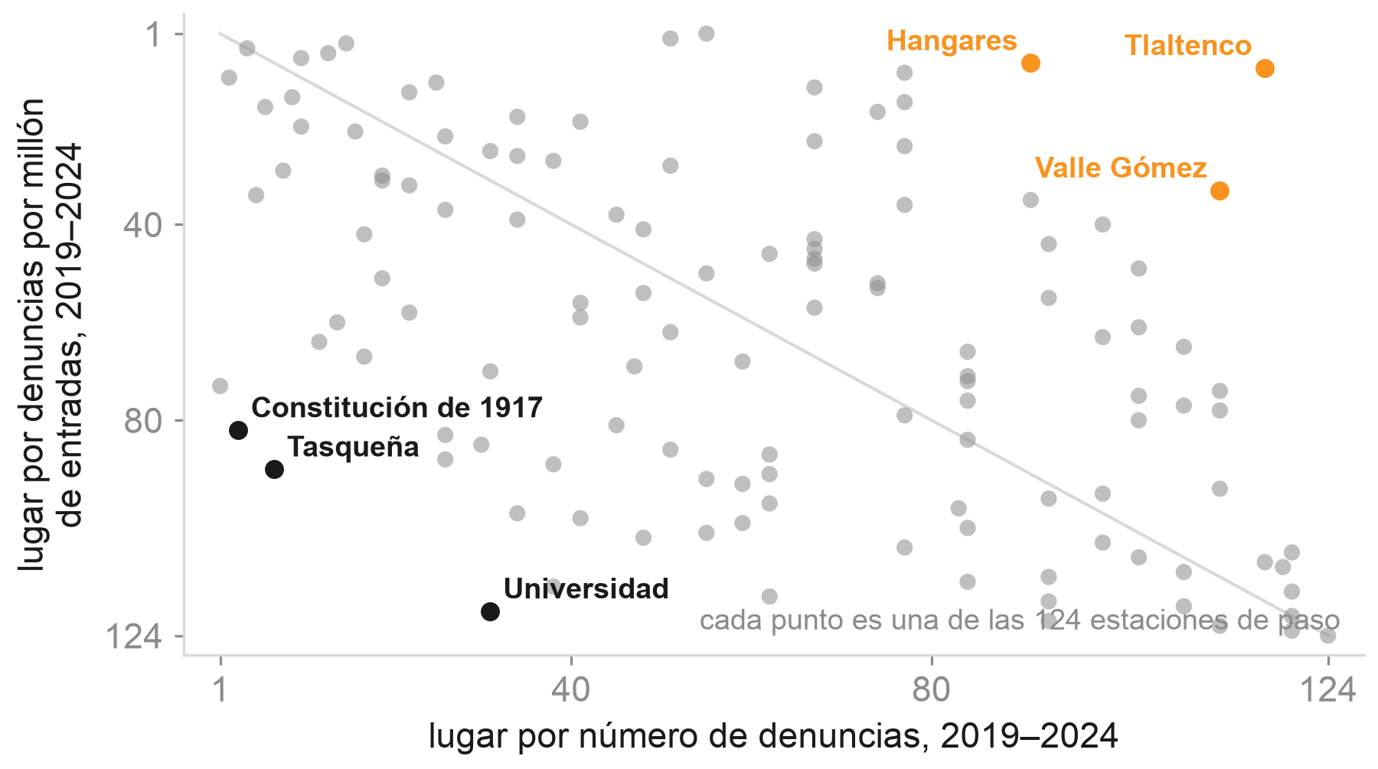
EL PROBLEMA · LOS DATOS · LO QUE ENCONTRÉ · QUÉ RECOMIENDO · LÍMITES
Dividir cambia el orden: de las 10 primeras por conteo, solo 3 siguen arriba por tasa
Las 124 estaciones de paso, 2019–2024. Aquí la tasa es la cruda: denuncias entre entradas, todavía sin modelo.
ρ = 0.454
correlación de Spearman entre los dos órdenes: vale 1 si ordenan igual y 0 si no se parecen.
QUÉ ME HABRÍA HECHO DESCARTAR LA TASA
0.9 o más, con 9 de 10 en común. Lo escribí antes de calcular. Con otros radios y mínimos de denuncias da entre 0.10 y 0.46.
QUIÉN SE MUEVE
Indios Verdes baja del lugar 1 al 73. Suben estaciones medianas que no salen en ninguna lista, como Villa de Aragón, Nativitas y Portales.
Cada punto es una estación. Si los dos órdenes coincidieran, los puntos caerían sobre la diagonal.
6
Notes:
TIEMPO ESTIMADO 0:50 · de 3:10 a 4:00 · 106 palabras
El primer hallazgo es que dividir sí cambia el orden. La correlación de Spearman compara posiciones. Uno es el mismo orden y cero, ninguna relación. Entre conteo y tasa sale 0.454, y de las diez primeras por conteo solo tres siguen arriba por tasa. Antes de calcular escribí qué me haría aceptar que el conteo bastaba, 0.9 y nueve de diez, y no se acerca. Bajan las grandes terminales. Indios Verdes es la primera por conteo y la 73 por tasa, porque tiene muchísima afluencia y una tasa ordinaria. Suben estaciones medianas como Villa de Aragón, Nativitas y Portales, que no aparecen en ninguna lista publicada.

Slide 7
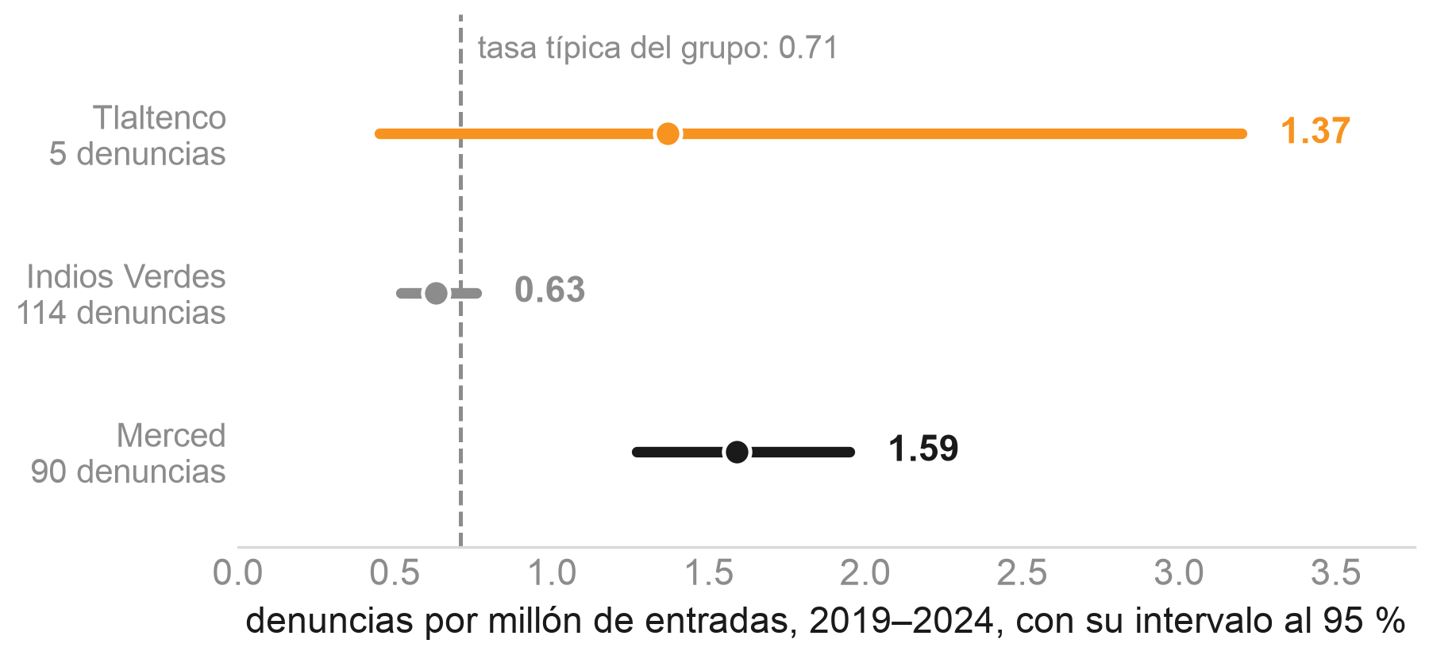
EL PROBLEMA · LOS DATOS · LO QUE ENCONTRÉ · QUÉ RECOMIENDO · LÍMITES
Con pocas denuncias la tasa engaña; el modelo la ajusta según la evidencia
Intervalo al 95 %: el rango de tasas compatibles con los datos. Mientras menos denuncias, más ancho.
EL PROBLEMA
Tlaltenco tiene 5 denuncias. Su tasa, 1.37, casi duplica la del conjunto, pero su intervalo va de 0.44 a 3.20: con esos datos no se sabe cuál es.
LO QUE HACE EL MODELO
Un modelo de conteos (binomial negativo, con un efecto propio de cada estación) acerca la tasa de cada estación a la de una estación típica, y la acerca más cuanto menos denuncias tiene. A eso le llamo tasa encogida.
Tasa cruda de tres estaciones, 2019–2024. La línea punteada es la tasa del conjunto de las 124.
25 estaciones se distinguen de la típica (su intervalo no la incluye): 14 por arriba y 11 por abajo. Con pruebas una por una salían 39. Además, una estación con menos de 15 denuncias se marca como evidencia insuficiente.
7
Notes:
TIEMPO ESTIMADO 0:50 · de 4:00 a 4:50 · 106 palabras
El segundo hallazgo es que con pocas denuncias la tasa engaña. Tlaltenco tiene cinco denuncias y una tasa de casi el doble del conjunto, pero su intervalo va de 0.44 a 3.20, así que no se sabe cuál es su tasa. Por eso uso un modelo de conteos que acerca la tasa de cada estación a la de una estación típica, y la acerca más cuanto menos evidencia tiene. A eso le llamo tasa encogida. Con ella, 25 estaciones se distinguen de la típica, no las 39 de las pruebas una por una. Y con menos de quince denuncias, la estación se marca como evidencia insuficiente.

Slide 8
EL PROBLEMA · LOS DATOS · LO QUE ENCONTRÉ · QUÉ RECOMIENDO · LÍMITES
Conteo y tasa sirven a objetivos distintos
Prueba fuera de muestra: elegí 10 estaciones con los datos de 2019 a 2023 y medí qué pasó en 2024, un año que el modelo no vio.
Elegir 10 estaciones por… | Denuncias de 2024 que cubren | Denuncias por millón de entradas | Entradas que vigilar
conteo | 92 | 0.57 | 160 millones
tasa encogida | 41 | 0.77 | 53 millones
SI EL OBJETIVO ES CUBRIR MÁS DENUNCIAS
SI ES PROTEGER IGUAL A CADA PASAJERO
conviene el conteo, que cubre más del doble. Para eso es una buena regla.
conviene la tasa: 35 % más denuncias por pasajero vigilado, con un tercio de la afluencia.
Hoy solo se publica la lista por conteo, y nadie dice qué objetivo persigue.
8
Notes:
TIEMPO ESTIMADO 0:50 · de 4:50 a 5:40 · 106 palabras
El tercer hallazgo es que la lista que sirve depende de para qué se use. Elegí diez estaciones con los datos de 2019 a 2023 y medí qué pasó en 2024, un año que el modelo no vio. Las diez por conteo cubren 92 denuncias, más del doble que las diez por tasa. Pero las diez por tasa cubren 0.77 denuncias por millón de entradas contra 0.57, un 35 por ciento más por pasajero, con un tercio de la afluencia que vigilar. Cubrir volumen y proteger igual a cada pasajero son objetivos distintos, y hoy solo se publica la primera lista sin decir cuál se persigue.

Slide 9
EL PROBLEMA · LOS DATOS · LO QUE ENCONTRÉ · QUÉ RECOMIENDO · LÍMITES
La lista de prioridad junta los dos objetivos
En la aplicación se llama Prioridad (volumen y riesgo). La regla tiene tres pasos.
1
Cada estación tiene dos lugares: uno por conteo y otro por tasa encogida.
CUATRO EJEMPLOS, CON 2019–2024
Estación | Conteo | Tasa | Promedio | Prioridad
Zócalo/Tenochtitlan | 2 | 7 | 4.5 | 1
Merced | 4 | 6 | 5 | 2
Villa de Aragón | 15 | 3 | 9 | 4
Indios Verdes | 1 | 67 | 34 | 26
2
Su prioridad es el promedio de los dos. El promedio más bajo va primero.
3
Solo entran estaciones con 15 denuncias o más. Las demás van al final.
PROBADA IGUAL QUE LAS OTRAS DOS: 20 ESTACIONES ELEGIDAS CON 2019–2023, MEDIDAS EN 2024
Cubre 99 denuncias, entre las 73 de la tasa y las 135 del conteo, y 0.68 por millón de entradas, más que las dos (0.61 y 0.58). Se calcula a mano y no pierde frente a ninguna de las otras dos, aunque no afirmo que sea la mejor posible.
9
Notes:
TIEMPO ESTIMADO 0:55 · de 5:40 a 6:35 · 121 palabras
En la presentación anterior me pidieron una lista que juntara las dos. Es la de prioridad y cabe en tres frases. Cada estación tiene un lugar por conteo y otro por tasa. Su prioridad es el promedio de los dos. Y solo entran estaciones con quince denuncias o más. Zócalo es segunda por conteo y séptima por tasa, con promedio 4.5, y queda primera en prioridad. Indios Verdes es primera y 67, con promedio 34, y queda en el lugar 26. Probada igual que las otras, con veinte estaciones cubre 99 denuncias en 2024 y más denuncias por pasajero que las otras dos. Se calcula a mano y no pierde frente a ninguna, aunque no digo que sea la mejor posible.

Slide 10
EL PROBLEMA · LOS DATOS · LO QUE ENCONTRÉ · QUÉ RECOMIENDO · LÍMITES
Para desplegar hoy: tres listas, y cuatro estaciones están en las tres
Las 10 primeras de cada lista con los seis años, 2019–2024. En naranja, las que aparecen en las tres.
POR CONTEO
POR TASA ENCOGIDA
PRIORIDAD (VOLUMEN Y RIESGO)
más denuncias
más denuncias por millón de entradas
promedio de los dos lugares
1 Indios Verdes
1 Bosque de Aragón
1 Zócalo/Tenochtitlan
2 Zócalo/Tenochtitlan
2 Ciudad Deportiva
2 Merced
3 Constitución de 1917
3 Villa de Aragón
3 Portales
4 Merced
4 Portales
4 Villa de Aragón
5 Buenavista
5 Nativitas
5 Nativitas
6 Insurgentes
6 Merced
6 Etiopía
7 Tasqueña
7 Zócalo/Tenochtitlan
7 Insurgentes
8 Polanco
8 Ricardo Flores Magón
8 Revolución
9 Etiopía
9 Etiopía
9 Polanco
10 Portales y Revolución, empatadas
10 Hangares evidencia insuficiente
10 Niños Héroes
Aplicación: sebastiancordoba.github.io/metro-denuncias-cdmx. Etiopía es Etiopía/Plaza de la Transparencia; Niños Héroes, Niños Héroes/Poder Judicial CDMX.
10
Notes:
TIEMPO ESTIMADO 1:05 · de 6:35 a 7:40 · 99 palabras más 20 s de demostración
DEMOSTRACIÓN EN VIVO, unos 40 segundos. Si la aplicación no carga, sigo con esta lámina.
Esto es lo que entregaría hoy, ya con los seis años. Son las tres listas lado a lado. Zócalo, Merced, Portales y Etiopía están en las tres. En la aplicación se ve así. Abre en la lista de prioridad. Si cambio a conteo, Indios Verdes queda arriba. Si cambio a tasa, que es la encogida, baja al lugar 67. Las estaciones con menos de quince denuncias se dibujan huecas, como Hangares, que está entre las diez primeras por tasa con solo doce. Y la pestaña Dónde desplegar tiene las tres listas con lo que cubrió cada una en 2024.

Slide 11
EL PROBLEMA · LOS DATOS · LO QUE ENCONTRÉ · QUÉ RECOMIENDO · LÍMITES
Tres recomendaciones
En orden de lo que cambia con menos esfuerzo.
1
Publicar las tres listas y decir qué objetivo se persigue.
No hacen falta datos nuevos: todo sale de archivos públicos y se rehace con un comando.
2
Elegir la lista según el objetivo.
Para proteger igual a cada pasajero, la tasa, o la de prioridad si también importa el volumen. Para cubrir más denuncias, el conteo es una buena regla.
3
No mover vigilancia por poca evidencia.
Ni por estaciones con menos de 15 denuncias ni por las que tienen un intervalo que incluye la tasa típica.
Cada lista debe llevar su fecha de corte (en este trabajo, 31 de enero de 2025), porque la Fiscalía corrige sus carpetas después de publicarlas.
11
Notes:
TIEMPO ESTIMADO 0:40 · de 7:40 a 8:20 · 88 palabras
Tres recomendaciones, en orden de lo que cambia con menos esfuerzo. Publicar las tres listas y decir qué objetivo se persigue; no hacen falta datos nuevos, todo se rehace con un comando. Elegir la lista según el objetivo. Si se busca que cada pasajero tenga la misma protección, sirve la tasa, o la de prioridad si también importa el volumen; si se busca cubrir más denuncias, el conteo es una buena regla. Y no mover policías por estaciones con poca evidencia o cuyo intervalo incluye la tasa típica.

Slide 12
EL PROBLEMA · LOS DATOS · LO QUE ENCONTRÉ · QUÉ RECOMIENDO · LÍMITES
Todo se mide con denuncias, y la mayoría de los delitos no se denuncia
Lo que este trabajo no puede decir.
93 %
SI EL SUBREGISTRO CAMBIA DE UNA ESTACIÓN A OTRA
una tasa alta puede ser más disposición a denunciar y no más robo. Descarté la causa más obvia, una agencia del Ministerio Público (la oficina donde se denuncia) dentro de la estación, pero no todas.
es la cifra negra en la Ciudad de México: los delitos que no se denuncian o que no llegan a carpeta. De cada 100, llegan 7.
SIN DATOS DE TRANSBORDOS
las 28 correspondencias quedan fuera. El Metro publica entradas, no transbordos.
INEGI, ENVIPE 2024. Todos los delitos de 2023, no solo los del metro.
MÁS INFORMACIÓN NO PREDICE MEJOR
Agregué al modelo la línea, los delitos alrededor, el tamaño y la tendencia de cada estación, y la lista del año siguiente no mejora: de un año a otro domina el ruido de conteos chicos.
12
Notes:
TIEMPO ESTIMADO 0:45 · de 8:20 a 9:05 · 101 palabras
Los límites. El más grande es que todo esto son denuncias. La cifra negra en la Ciudad es de 93 por ciento. De cada cien delitos, siete llegan a una carpeta. Si eso cambia de una estación a otra, una tasa alta puede ser más disposición a denunciar y no más robo. Descarté la causa más obvia, una agencia del Ministerio Público dentro de la estación, pero no todas. Las 28 correspondencias quedan fuera porque no hay datos de transbordos. Y más información sobre cada estación no predice mejor el año siguiente, porque de un año a otro domina el ruido.

Slide 13
LA RESPUESTA
Por pasajero, el orden de las estaciones cambia. Qué lista usar depende del objetivo, y hoy nadie lo declara.
Gracias.
Aplicación sebastiancordoba.github.io/metro-denuncias-cdmx
Código, datos y decisiones github.com/sebastiancordoba/caso-inseguridad-cdmx
13
Notes:
TIEMPO ESTIMADO 0:20 · de 9:05 a 9:25 · 40 palabras
Cierro con la respuesta. Por pasajero, el orden de las estaciones cambia, y qué lista usar depende del objetivo, que hoy nadie declara. La aplicación y el repositorio, con el código y cada decisión, están en esas dos direcciones. Gracias.

Slide 14
ANEXO · para preguntas
Anexo
No se presenta. Sirve para responder preguntas: cada línea dice en qué diapositiva está la respuesta.
15 Las cuatro listas publicadas
23 Fuera de muestra, completo
16 Hipótesis de viabilidad (C1–C3, T1–T5)
24 Cómo se eligió la regla de prioridad
17 Hipótesis del modelo (M1–M7)
25 Predecir el año siguiente
18 El modelo, término por término
26 Lo que falta en los datos
19 Encoger y comparaciones múltiples
27 Los supuestos
20 Las correspondencias, en números
28 Qué cambiaría la recomendación
21 La agencia del Ministerio Público
29 La aplicación (captura)
22 Tres regímenes en el tiempo
30 Reproducir todo, y el uso de IA
14
Notes:
ANEXO · no se presenta; sirve para responder preguntas.
Índice del anexo. Para responder una pregunta, ir directo al número de diapositiva.

Slide 15
ANEXO · para preguntas
Las cuatro listas publicadas, de cerca
Ninguna declara método ni divide entre cuánta gente pasa por cada estación.
Medio y fecha | Qué lista da | De qué | Lo que hay que saber
Infobae, 11 ene 2024 | 11 estaciones, sin cifras | robo a pasajeros | Incluye Cuatro Caminos, que está en el Estado de México y tiene cero carpetas de la FGJ
Expansión, 30 nov 2024 | 10 estaciones | robo dentro de las instalaciones | Son exactamente las 10 primeras por conteo de los datos abiertos. Publica 902 carpetas de enero a septiembre de 2024; los datos abiertos dan 896
N+, 18 may 2023 | 9 estaciones | robo sin violencia | Explica que Pantitlán encabeza “por la gran afluencia de personas”
ADN40, 12 ene 2026 | 5 estaciones | detenciones por robo de celular | No son carpetas de investigación
Infobae y Expansión dicen basarse en un reporte del Consejo de Evaluación de la Ciudad de México. Ninguna lo enlaza y no se encontró publicado.
15
Notes:
ANEXO · no se presenta; sirve para responder preguntas.
Si preguntan de dónde salen las listas, son las cuatro que se pudieron abrir y leer completas. Expansión coincide exactamente con las diez primeras por conteo de los datos abiertos, y eso confirma que esas listas son conteos. El reporte del Consejo de Evaluación que citan no está publicado o no se encontró.

Slide 16
ANEXO · para preguntas
Hipótesis de viabilidad: el criterio de rechazo se escribió antes de calcular
 | Afirmación | Se rechaza si | Resultado | Veredicto
C1 | En toda la red, conteo y tasa ordenan distinto | ρ ≥ 0.9 y 9 de 10 en común | ρ = 0.693; 8 en común | se sostiene
C2 | La tasa de las correspondencias es comparable con la de las de paso | 7 o más correspondencias entre las 10 primeras por tasa, o 12 entre las 20 | 9 de 10 y 17 de 20 | rechazada
T1–T4 | Una agencia del Ministerio Público en la estación infla sus denuncias | el exceso persiste en la denuncia por internet; Observatorio sin anomalía | persiste: 3.5 veces por internet; Observatorio en el percentil 15 | rechazada
T5 | En las 124 de paso, conteo y tasa ordenan distinto | ρ ≥ 0.9 y 9 de 10 en común | ρ = 0.454; 3 en común; igual en nueve variantes | se sostiene
C3 | Las denuncias crecen en proporción a las entradas | 2020 o 2021 fuera de ±25 % de la tasa de 2019 | 0.50 y 0.68 veces la de 2019 | no se sostiene
ρ: correlación de Spearman entre dos órdenes (1, mismo orden; 0, sin relación). C3 comparaba contra un 2019 que tiene su propio quiebre; la diapositiva de los tres regímenes lo explica.
16
Notes:
ANEXO · no se presenta; sirve para responder preguntas.
Si preguntan cómo sé que no acomodé el criterio, cada prueba tenía su criterio escrito antes de correrla, y la regla era parar en la primera que fallara. C2 falló y por eso el trabajo se acotó a las 124 estaciones de paso.

Slide 17
ANEXO · para preguntas
Hipótesis del modelo, registradas antes de ajustarlo
 | Afirmación | Se rechaza si | Resultado
M1 | Hace falta la binomial negativa: la Poisson no basta | p > 0.05 en la razón de verosimilitudes, o AIC a favor de la Poisson | LR = 21.4, p < 0.0001; se sostiene
M2 | Las estaciones difieren de verdad entre sí | p > 0.05 contra σv = 0 | LR = 91.3; σv = 0.40; se sostiene
M3 | Encoger conserva el orden y saca de las 10 primeras a las de menos de 15 denuncias | ρ < 0.9, o una de menos de 15 denuncias entre las 10 primeras | rechazada: Hangares (12 denuncias) queda en el lugar 10
M4 | Menos de 39 distinguibles, y conserva 12 o más de las 19 robustas | 39 o más, o menos de 12 | 25 distinguibles; conserva 19 de 19
M5 | El orden de 2019–2023 predice 2024 mejor que la tasa cruda y que el conteo | ρ ≤ 0.30, o menor que alguno de los dos | 0.303 contra 0.261 y 0.289; se sostiene por 0.003
M6 | Las 10 primeras por tasa cubren más denuncias por millón en 2024 que las 10 por conteo | no superarlas | 0.77 contra 0.57; se sostiene
M7 | Quitar abril a junio de 2020 no cambia el orden | ρ < 0.98 | ρ = 0.9985; se sostiene
Registradas en git en el commit 60b826d (20 de septiembre de 2026, 19:43), antes del primer ajuste del modelo (7ca9635, 19:50). LR: razón de verosimilitudes. AIC: criterio de Akaike. σv: cuánto difieren las estaciones entre sí.
17
Notes:
ANEXO · no se presenta; sirve para responder preguntas.
Si preguntan por qué creerle a estas pruebas, las siete quedaron escritas y fechadas en git antes del primer ajuste. M3 se rechazó y se reporta; M5 pasa por tres milésimas y así se dice.

Slide 18
ANEXO · para preguntas
El modelo, término por término
y(s,t) ~ NB(μ(s,t), φ), con v(s) ~ Normal(0, σv²)
log μ(s,t) = log E(s,t) + α + v(s) + γ(t)
y(s,t)
denuncias de la estación s en el año t: 715 celdas, 124 estaciones por hasta seis años, sin abril a junio de 2020
NB, φ
binomial negativa: admite más variación que la Poisson. φ = 16.5 (intervalo 9.2 a 29.5): 24 % de varianza extra en una celda típica
E(s,t)
millones de entradas de esa estación en los meses abiertos; convierte el conteo en tasa
exp(α)
0.633 denuncias por millón de entradas (0.580 a 0.691): la estación típica en un año promedio
v(s), σv
el efecto de cada estación. σv = 0.402: el 95 % de las estaciones cae entre 0.45 y 2.2 veces la típica
exp(γ(t))
el efecto de año: 1.67 en 2019; 0.96, 1.11, 1.11 y 0.73; 0.70 en 2024
Se publica exp(α + v(s)), la tasa encogida. La binomial negativa gana a la Poisson (LR = 21.4; AIC 19.4 menor), y la diferencia importa: la Poisson daría 37 estaciones distinguibles y la binomial negativa, 25. Ajuste por máxima verosimilitud con cuadratura de Gauss–Hermite, escrito sobre scipy.
18
Notes:
ANEXO · no se presenta; sirve para responder preguntas.
Si preguntan por qué no usé una librería, ninguna de las instaladas ajustaba una binomial negativa con efecto aleatorio; son nueve parámetros y una integral por estación. Si preguntan por qué 0.63 y no 0.71, es porque 0.71 es el total de denuncias entre el total de entradas, que pesa más a las estaciones grandes; 0.63 es la estación típica del modelo en un año promedio.

Slide 19
ANEXO · para preguntas
Encoger en vez de corregir por comparaciones múltiples
39 → 25
QUÉ CONSERVA Y QUÉ DESCARTA
19 de las 39 seguían distinguiéndose al quitar cualquier año (las robustas). El modelo conserva las 19, descarta 14 de las 20 frágiles y no agrega ninguna nueva.
estaciones distinguibles de la típica: con pruebas una por una y con el modelo. Por azar se esperaban unas 6.
CUÁNTO ENCOGE
Cada estación conserva una parte de su distancia a la típica: la mediana es 0.60 con menos de 15 denuncias y 0.83 con 40 o más. Bosque de Aragón baja de 2.08 a 1.40; Obrera sube de 0.04 a 0.28.
Las 14 por arriba: Bosque de Aragón, Ciudad Deportiva, Villa de Aragón, Portales, Nativitas, Merced, Zócalo/Tenochtitlan, Etiopía, Camarones, Moctezuma, Insurgentes, Revolución, Niños Héroes y Polanco.
Encoger no basta (M3): Hangares, con 12 denuncias, queda en el lugar 10 con un intervalo de 0.90 a 2.52 veces la típica. Por eso la aplicación marca como evidencia insuficiente todo lo que tiene menos de 15 denuncias.
Tasqueña, Indios Verdes y Constitución de 1917 no se distinguen por abajo (0.83, 1.01 y 0.88 veces la típica, con intervalos que incluyen 1): son terminales con tasa en la media.
19
Notes:
ANEXO · no se presenta; sirve para responder preguntas.
Si preguntan por qué no corregí por comparaciones múltiples, es porque esa corrección ensancha todos los intervalos por igual y trata igual a Merced, con 90 denuncias, que a Hangares, con 12. El modelo estima cuánto varían de verdad las estaciones y encoge a cada una según su evidencia.

Slide 20
ANEXO · para preguntas
Las correspondencias, en números
Las 10 estaciones con más denuncias de toda la red, 2019–2024. Las diez son de correspondencia.
Estación | Líneas | Denuncias | Entradas (M) | Tasa
Pantitlán | 1, 5, 9, A | 491 | 306 | 1.60
Hidalgo | 2, 3 | 483 | 76 | 6.38
Pino Suárez | 1, 2 | 288 | 94 | 3.07
Chabacano | 2, 8, 9 | 254 | 69 | 3.69
Tacubaya | 1, 7, 9 | 228 | 143 | 1.60
Balderas | 1, 3 | 207 | 58 | 3.56
Zapata | 3, 12 | 180 | 61 | 2.96
Centro Médico | 3, 9 | 177 | 56 | 3.17
Guerrero | 3, B | 163 | 28 | 5.79
Tacuba | 2, 7 | 158 | 72 | 2.20
POR TASA TAMBIÉN
9 de las 10 primeras por tasa son correspondencias; por azar se esperaban 1.7.
CUÁNTO TRANSBORDO HARÍA FALTA
Para bajar a 0.71 harían falta 3,583 millones de transbordos en seis años, 1.98 veces sus entradas: un flujo verosímil.
LO QUE NO ALCANZA A EXPLICAR
Hidalgo y Guerrero necesitarían 8.0 y 7.2 veces sus entradas.
Tasa: denuncias por millón de entradas. Entradas en millones, 2019–2024.
20
Notes:
ANEXO · no se presenta; sirve para responder preguntas.
Si preguntan por Hidalgo y Guerrero, necesitarían ocho y siete transbordos por cada entrada para bajar a la tasa de las de paso. Ahí el transbordo no alcanza a explicarlo, y queda como hallazgo abierto.

Slide 21
ANEXO · para preguntas
Una agencia del Ministerio Público en la estación no explica el exceso
Hidalgo tiene una agencia dentro y 6.38 denuncias por millón, 2.7 veces la mediana de correspondencias comparables; Guerrero, 5.79 y 3.0 veces.
1
Las carpetas que abre la agencia de Hidalgo caen en 97 estaciones; solo el 13.8 % es de Hidalgo.
2
Observatorio, la única estación de paso con agencia, está en el percentil 15 mientras tuvo agencia, y su tasa no cambia al cerrarla (0.34 y 0.35).
3
El exceso de Hidalgo y Guerrero sigue en la Denuncia Digital, por internet, donde no hace falta ir a ninguna agencia: 3.5 veces.
4
El exceso sube de 2.6 a 4.7 veces entre 2019 y 2024, mientras las agencias del metro pasan de abrir el 57 % de las carpetas al 17 %.
El filtro de agencia se quitó del análisis. El exceso de Hidalgo y Guerrero queda como hallazgo abierto.
21
Notes:
ANEXO · no se presenta; sirve para responder preguntas.
Si preguntan si la tasa mide dónde se puede denunciar, era la sospecha natural, y se probó por cuatro vías con los datos de la FGJ, que traen la agencia que abrió cada carpeta. Las cuatro dicen que no.

Slide 22
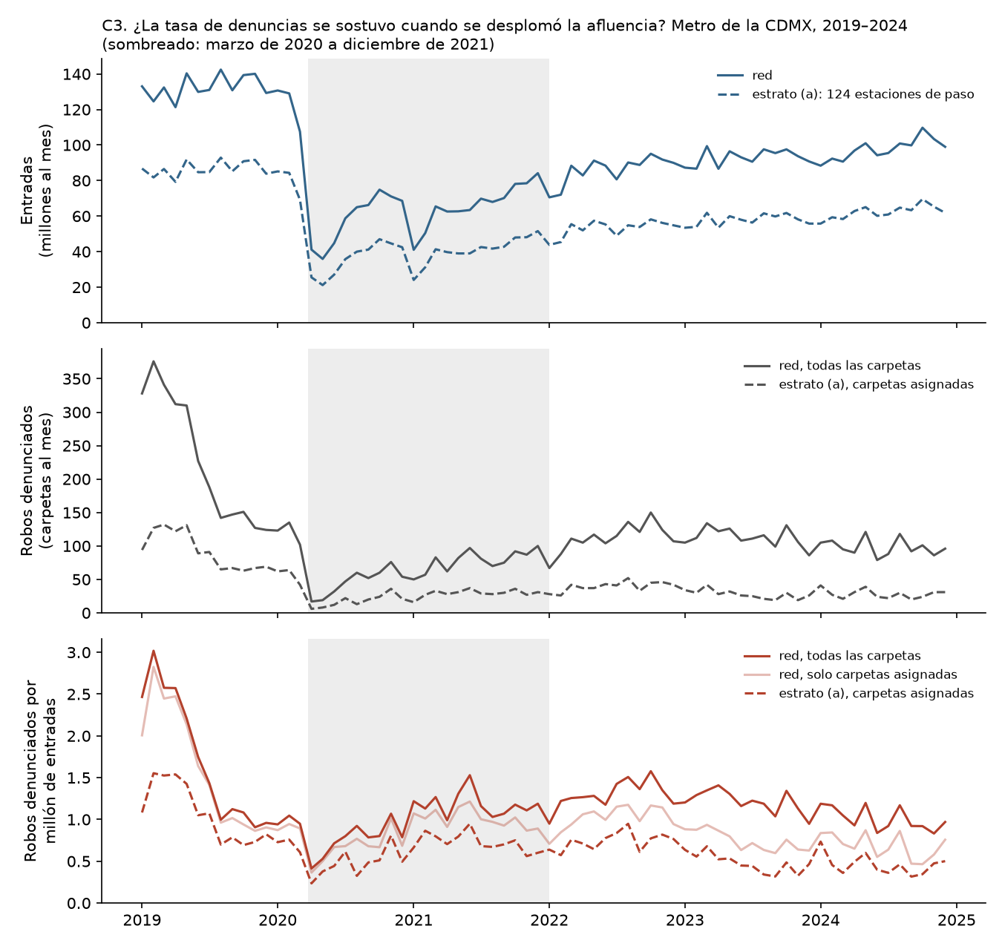
ANEXO · para preguntas
En el tiempo hay tres regímenes, y el modelo los respeta
EL QUIEBRE DE 2019
Las denuncias de la red caen de unas 330 al mes (enero a mayo de 2019) a unas 135 desde septiembre, con la afluencia plana. No tiene explicación en estos datos.
EL CONFINAMIENTO
De abril a junio de 2020 la tasa cae a 0.55 veces la base: con vagones vacíos, las denuncias no crecen en proporción a las entradas. Esos meses salen del modelo, y con y sin ellos el orden es el mismo (ρ = 0.9985).
TASA DE LAS 124 EN CADA RÉGIMEN
1.24 de enero a agosto de 2019, 0.35 en el confinamiento y 0.61 el resto del tiempo.
22
Notes:
ANEXO · no se presenta; sirve para responder preguntas.
Si preguntan por la pandemia, con los vagones vacíos la tasa cae a la mitad, así que abril a junio de 2020 sale del modelo, y el orden es el mismo con y sin esos meses. Si preguntan por 2019, el quiebre no tiene explicación en estos datos y el efecto de año lo absorbe.

Slide 23
ANEXO · para preguntas
Fuera de muestra, completo: 10 y 20 estaciones, con su techo
Estaciones elegidas con 2019–2023 y lo que cubrieron en 2024. Ese año hubo 341 denuncias y 747 millones de entradas en el conjunto.
Estaciones | Lista | Denuncias de 2024 | % de las 341 | Por millón de entradas | Entradas (M)
10 | conteo | 92 | 27.0 | 0.57 | 160
10 | tasa encogida | 41 | 12.0 | 0.77 | 53
10 | prioridad | 59 | 17.3 | 0.75 | 79
10 | oráculo | 100 | 29.3 | 0.70 | 143
20 | conteo | 135 | 39.6 | 0.58 | 233
20 | tasa encogida | 73 | 21.4 | 0.61 | 120
20 | prioridad | 99 | 29.0 | 0.68 | 146
20 | oráculo | 163 | 47.8 | 0.72 | 227
Oráculo: la lista que se armaría con el conteo real de 2024; es el techo. Con 10 estaciones, la tasa encogida también supera a la tasa cruda (28 denuncias y 0.69).
23
Notes:
ANEXO · no se presenta; sirve para responder preguntas.
Si preguntan qué tan buena es la regla por conteo, es casi tan buena como el oráculo para cubrir volumen (92 contra 100). Por eso no se recomienda cambiarla cuando el objetivo es volumen.

Slide 24
ANEXO · para preguntas
Cómo se eligió la regla de prioridad
1
Se probaron 13 reglas fuera de muestra en dos años: 2023, con ajuste 2019–2022, y 2024, con ajuste 2019–2023; con 10 y con 20 estaciones.
2
Criterio escrito antes de ver la tabla: cubrir al menos el 60 % de lo que cubre el conteo con la mayor tasa, con 10 y 20 estaciones y en los dos años. No lo cumplió ninguna: la mejor regla cambia de año y de tamaño.
3
Regla de reserva: la más simple de decir entre las que superan al conteo en denuncias por millón y a la tasa en denuncias cubiertas en los cuatro casos. Esta exigencia se fijó después de ver la tabla.
4
Con remuestreo de estaciones (bootstrap), su ventaja sobre el conteo es positiva en el 99.4 % de las remuestras en 2024 con 20 estaciones, y en el 78 % en 2023.
24
Notes:
ANEXO · no se presenta; sirve para responder preguntas.
Si preguntan si la regla se eligió después de ver los resultados, en parte sí, y se dice. El criterio principal se escribió antes y no lo cumplió ninguna regla; se aplicó la regla de reserva, y la exigencia de ganar en los cuatro casos se fijó después de ver la tabla.

Slide 25
ANEXO · para preguntas
Predecir el año siguiente tiene un techo bajo, y más información no lo sube
CON EL MODELO BASE
Métrica | Base | Mejor nuevo | Cuál
ρ predicha contra observada, 2024 | 0.303 | 0.324 | entorno
10 primeras por tasa, 2024, por millón | 0.773 | 0.799 | línea
20 primeras por tasa, 2024, por millón | 0.610 | 0.658 | entorno
10 primeras por tasa, 2022, por millón | 1.220 | 1.150 | entorno
Modelos que ganan en 4 o más de 6 casos | — | ninguno | —
σv en el ajuste completo | 0.402 | 0.282 | todas
ρ entre la tasa predicha con 2019–2023 y la observada en 2024: 0.303 (bootstrap: 0.117 a 0.464), contra 0.261 de la tasa cruda y 0.289 del conteo. Si la tasa predicha fuera la verdadera, el puro ruido de un año daría 0.376.
Covariables: línea; carpetas de cualquier delito y de robo a transeúnte a 500 m (entorno); tamaño; tendencia propia de cada estación. Explican el 51 % de la varianza entre estaciones, pero no mejoran la lista del año siguiente. La tendencia empeora: 0.56 contra 0.77 en 2024, con 10 estaciones.
25
Notes:
ANEXO · no se presenta; sirve para responder preguntas.
Si preguntan si se podría predecir mejor, se probó con un protocolo escrito antes, siete modelos y tres años de prueba. Ninguno cumplió el criterio de mejora. Lo que cambia de un año al siguiente es ruido de conteos pequeños.

Slide 26
ANEXO · para preguntas
Lo que falta en los datos, y hacia dónde sesga
1
1,041 carpetas sin coordenadas, que no se imputan. No faltan al azar: van de 47 en 2019 a 455 en 2023, y 715 son de la Denuncia Digital. Los años recientes salen bajos.
2
559 carpetas con coordenadas caen a más de 150 m de cualquier estación. Con 100 y 250 m, el orden por tasa se parece al de 150 m con ρ de 0.99 o más.
3
Control externo: Expansión pidió por transparencia las carpetas de enero a septiembre de 2024 y publicó 902. En los datos abiertos, por fecha del hecho, son 896.
4
El archivo de afluencia trae 395 grafías para 195 puntos estación-línea. Se cruzaron tras normalizar los nombres, con tres casos resueltos a mano.
Lo ocurrido a fines de 2024 y denunciado después del 31 de enero de 2025 no está en el archivo.
26
Notes:
ANEXO · no se presenta; sirve para responder preguntas.
Si preguntan por qué no imputé las carpetas sin coordenadas, es porque repartirlas supondría que faltan al azar entre estaciones, y eso es justo lo que no se sabe. El sesgo es a la baja en los años recientes, y se declara.

Slide 27
ANEXO · para preguntas
Los supuestos que sostienen el resultado
Supuesto | Por qué vale aquí | Qué cuesta o cómo se verificó
Se miden denuncias, no robos | Es lo que existe en la fuente | Cifra negra de 93 %; no se sabe si varía entre estaciones
La exposición son las entradas | En una estación de paso todos cruzan el torniquete | Falla en las 28 correspondencias: se acota
Se cuenta por fecha del hecho | La pregunta es dónde y cuándo ocurrió | Lo denunciado después del corte no está
Un mes con cero entradas es una estación cerrada | Coincide con cierres de las líneas 12 y 1 y con la pandemia | Esos meses salen; 9 denuncias quedan sin denominador
El efecto de estación es constante en seis años | Se recomienda un orden para el año siguiente | Una tendencia por estación empeoró la predicción
Intervalos de Bayes empírico | Toman como fijos los parámetros de la red | Son algo estrechos: se leen con cuidado cuando rozan 1
27
Notes:
ANEXO · no se presenta; sirve para responder preguntas.
Si preguntan por un supuesto en particular, la tabla de supuestos completa, con cómo se verificó cada uno, está en el escrito.

Slide 28
ANEXO · para preguntas
Qué cambiaría la recomendación, y qué sigue
SI CAMBIAN ESTOS SUPUESTOS
TRABAJO FUTURO
Si el subregistro variara mucho entre estaciones, el orden por tasa mediría dónde se denuncia y no dónde se roba. Con una matriz de transbordos, las 28 correspondencias entrarían al orden. Si las carpetas sin coordenadas faltaran más en unas estaciones que en otras, el efecto de año no bastaría.
Reconstruir la exposición de las correspondencias con la Encuesta Origen-Destino 2017 del INEGI. Pedir al Metro la afluencia por hora. Explicar el exceso de Hidalgo y Guerrero y el quiebre de 2019. Cruzar una medida de victimización por estación cuando exista.
La franja de la mañana: cuatro de cada diez denuncias de las 124 declaran un hecho de las 6:00 a las 9:59. Eso dice cuándo se denuncia más, no cuándo es más riesgoso por pasajero, porque el Metro no publica afluencia por hora. Con esa advertencia, sirve para la franja del despliegue.
28
Notes:
ANEXO · no se presenta; sirve para responder preguntas.
Si preguntan qué haría con más tiempo, reconstruiría los transbordos con la Encuesta Origen-Destino y pediría la afluencia por hora.

Slide 29
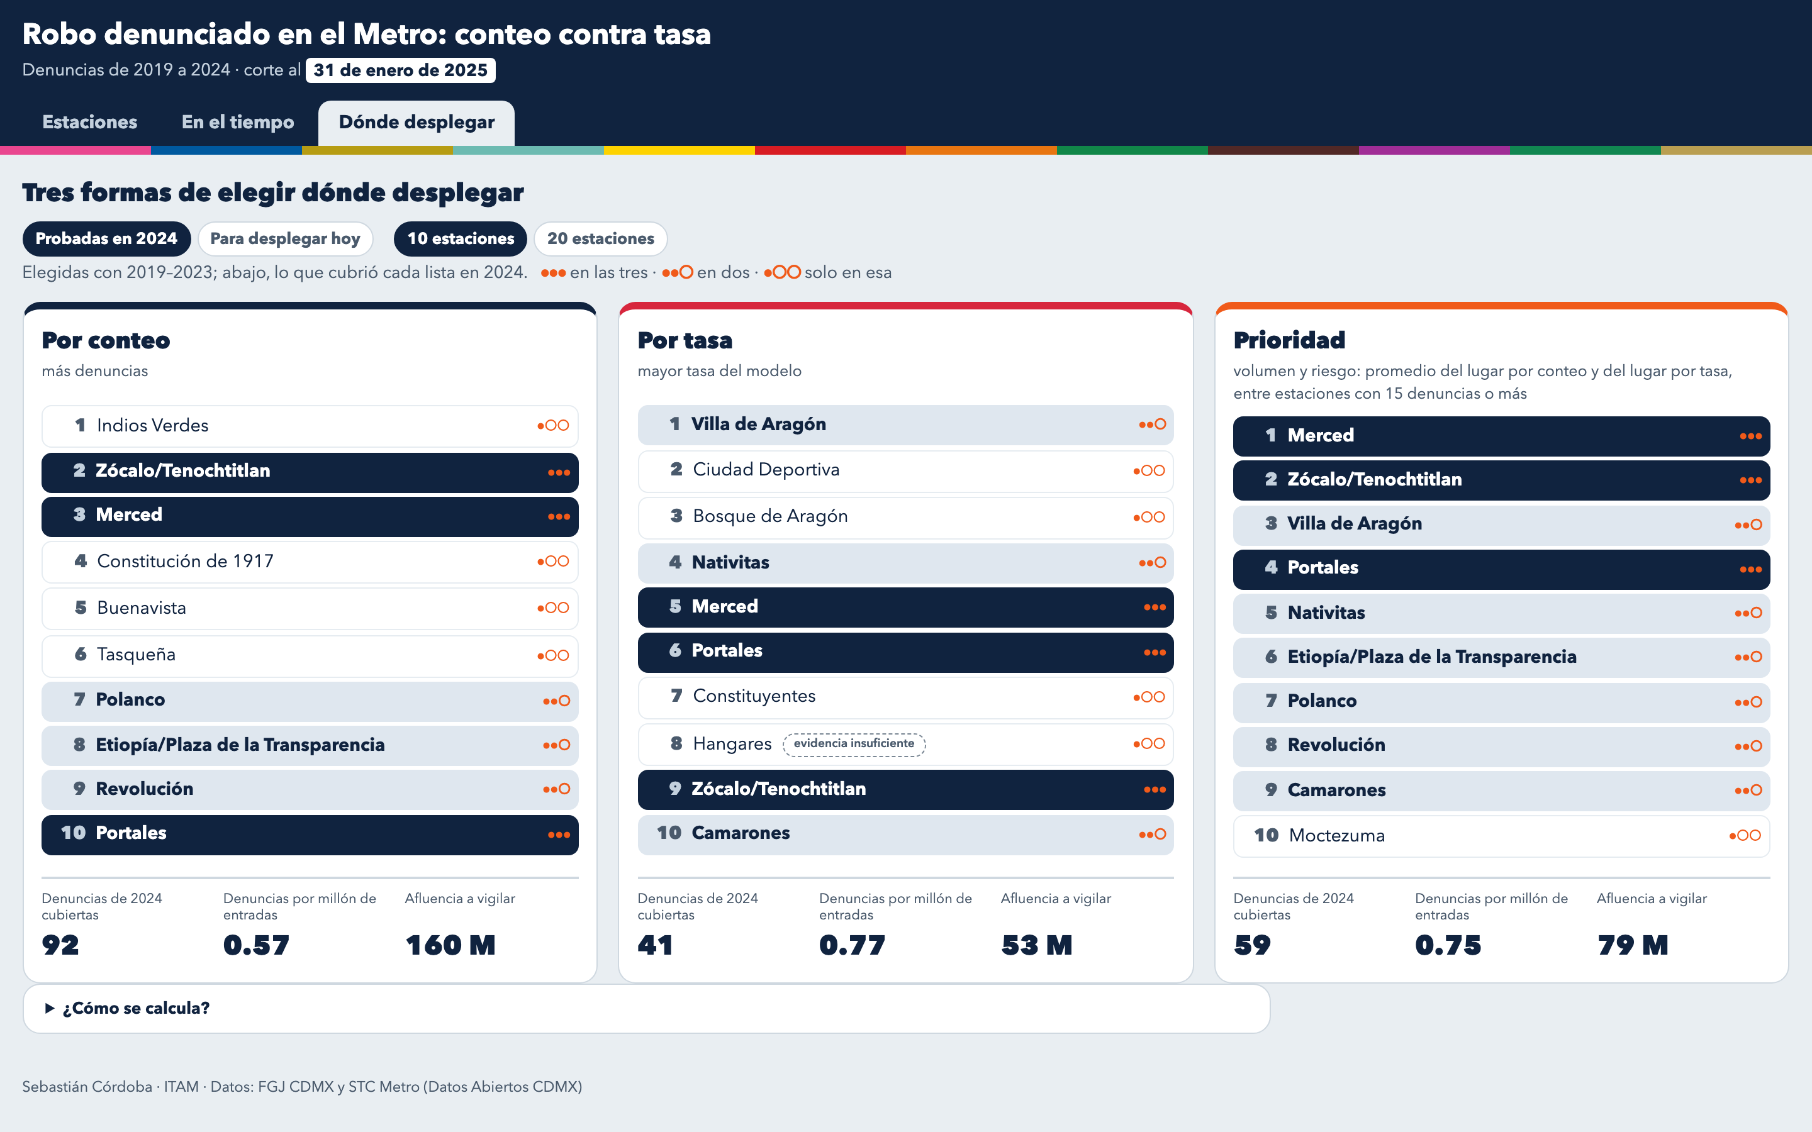
ANEXO · para preguntas
La aplicación
Página estática: HTML, CSS y JavaScript propios y un archivo de datos de 170 KB. Sin servidor; funciona sin conexión.
Tres botones: conteo, tasa y prioridad. Abre en prioridad.
Las correspondencias se dibujan chicas y con trama, para no sugerir que son comparables.
Los estatus (por arriba, por abajo, no distinguible) se distinguen por forma, no solo por color.
Las estaciones con menos de 15 denuncias se dibujan huecas.
Los números escritos en la página se comprueban contra el modelo cada vez que se regenera.
Pestaña Dónde desplegar: listas elegidas con 2019–2023 y lo que cubrieron en 2024. Captura del 24 de octubre de 2026.
sebastiancordoba.github.io/metro-denuncias-cdmx
29
Notes:
ANEXO · no se presenta; sirve para responder preguntas.
Si la demostración en vivo falla, esta captura muestra la pestaña Dónde desplegar. La aplicación también funciona sin conexión.

Slide 30
ANEXO · para preguntas
Cómo se reproduce todo, y cómo usé IA generativa
CUATRO COMANDOS
USO DE IA GENERATIVA
python src/descarga.py --fuente estaciones
python src/metro/correr.py
bash docs/escrito/compila.sh
node src/presentacion/genera.js
Bajan los tres archivos y anotan su hash, corren el pipeline con sus comprobaciones, compilan el escrito y arman esta presentación.
Trabajé con Claude Code (Anthropic). Escribió el código del pipeline, del modelo y de la aplicación, propuso criterios de rechazo que quedaron escritos antes de correr y redactó los documentos de cada fase. Las decisiones son mías: el encuadre, los supuestos, qué se afirma y qué se descarta. Cada cifra se recalculó sobre los archivos del repositorio.
Repositorio: github.com/sebastiancordoba/caso-inseguridad-cdmx. El registro sesión por sesión está en docs/uso-ia.md, y las decisiones fechadas, en docs/decisiones.md.
30
Notes:
ANEXO · no se presenta; sirve para responder preguntas.
Si preguntan qué hizo la IA y qué hice yo, la herramienta escribió el código y redactó los documentos de cada fase; las decisiones de encuadre, supuestos y qué se afirma son mías, y cada cifra se recalculó sobre los archivos del repositorio. Todo está registrado sesión por sesión.

